Slide 1
Untersuchung topologischer Datenmodelle und deren Anwendung in der BIM-Methodik
Nekrasova Anastasia

Slide 2
Gliederung
Theoretische Grundlagen
Ziel
Topologische Modelle im Bauwesen
Topologic
Ergebnisse
Ausblick

Slide 3
Theoretische Grundlagen
Mathematik
Topologie = Teilmengen + Grundmenge + leere Menge
BIM (Building Information Modelling)
Raumstruktur
Lagebeziehungen
Notes:
Topologie beschreibt die räumlichen Beziehungen zwischen Objekten ohne ihre geometrischen Koordinaten zu berücksichtigen

Slide 4
Ziele
Theorie zum Thema Topologie in BIM
Topologische Modelle im Bauwesen
Untersuchung von Applikation Topologic

Slide 5
Topologische Modelle im Bauwesen
Innennavigation (finde den nächsten Ausgang für einen bestimmten Raum)
Energiesimulation
Brandsimulation
Clash Detection

Slide 6
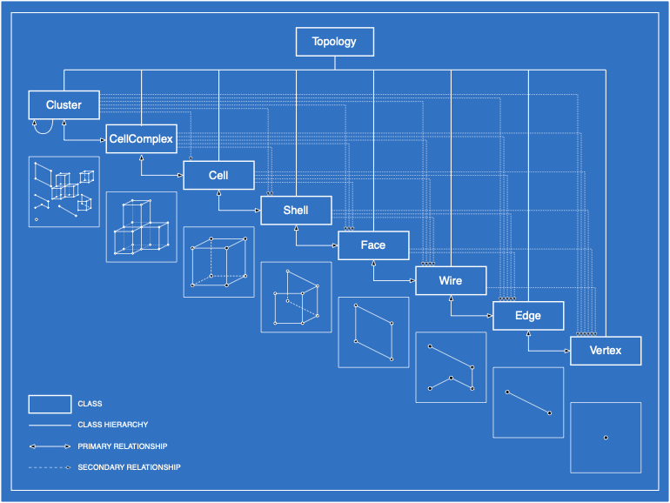
Topologic
Topologic - eine Datenstruktur für die Darstellung von Geometrien mit den topologischen Strukturen
Topologic - eine Bibliothek mit den Methoden für die Untersuchung von topologischen Modellen
Quelle: https://topologic.app/software/

Slide 7
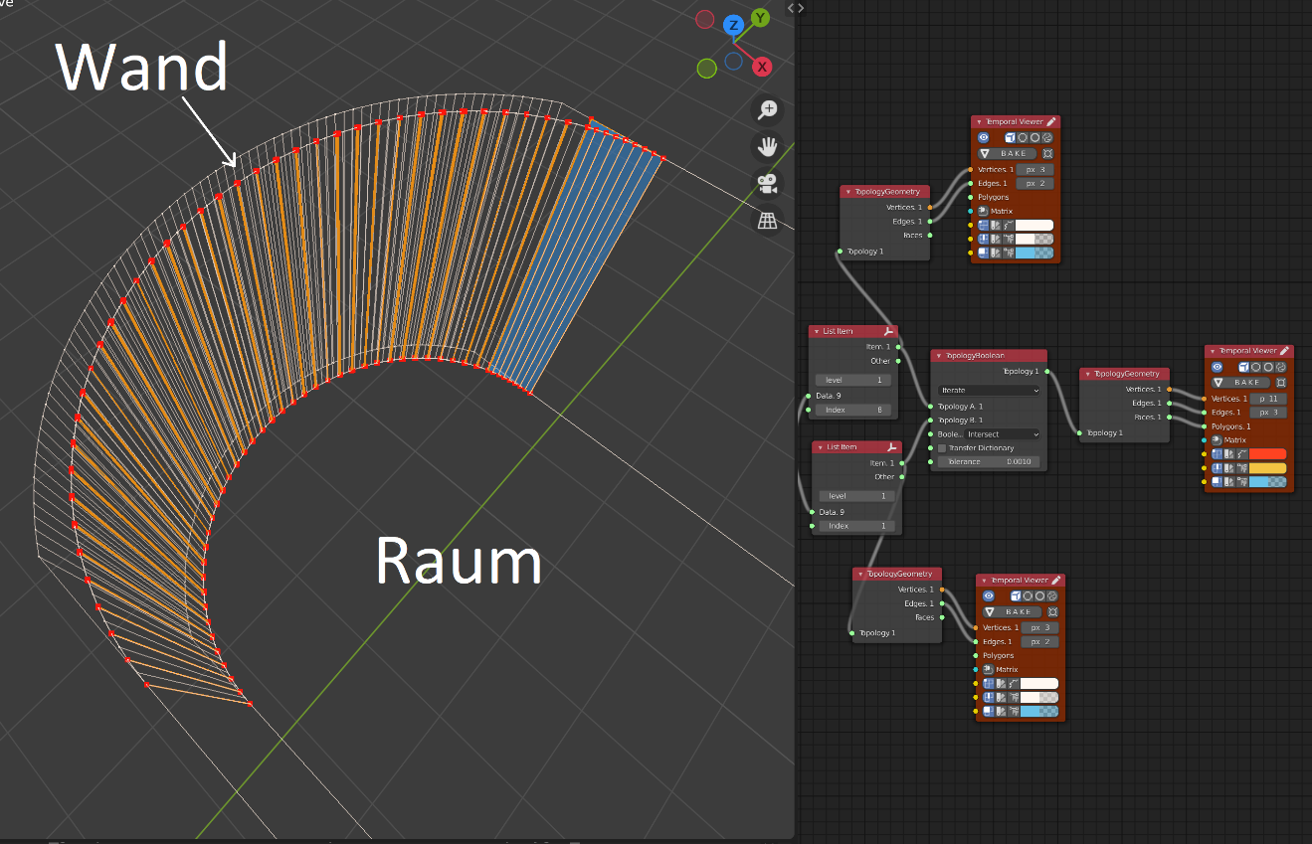
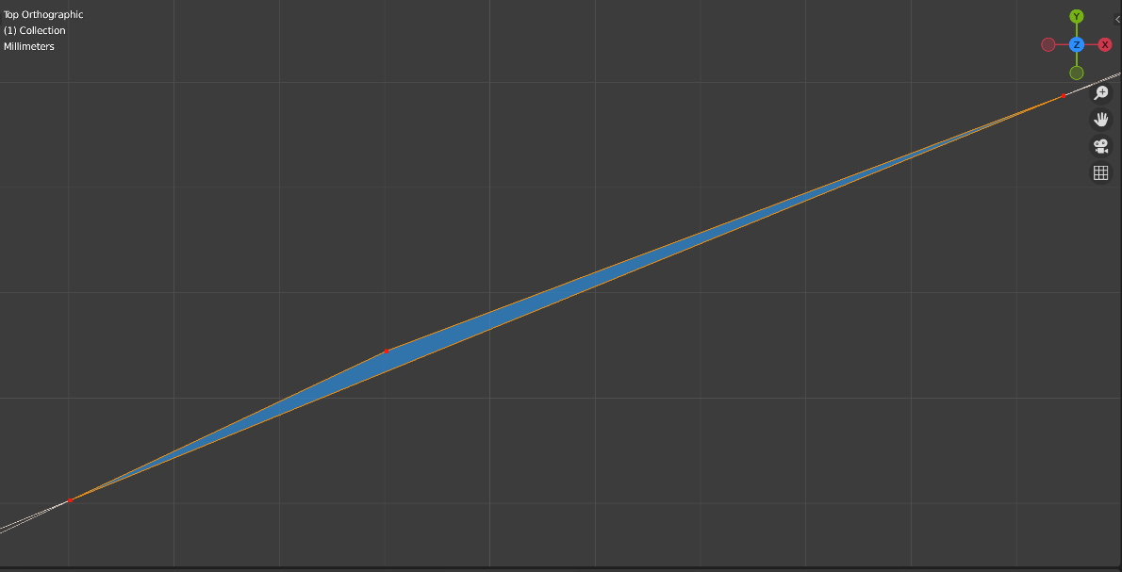
Runde Elemente

Slide 8
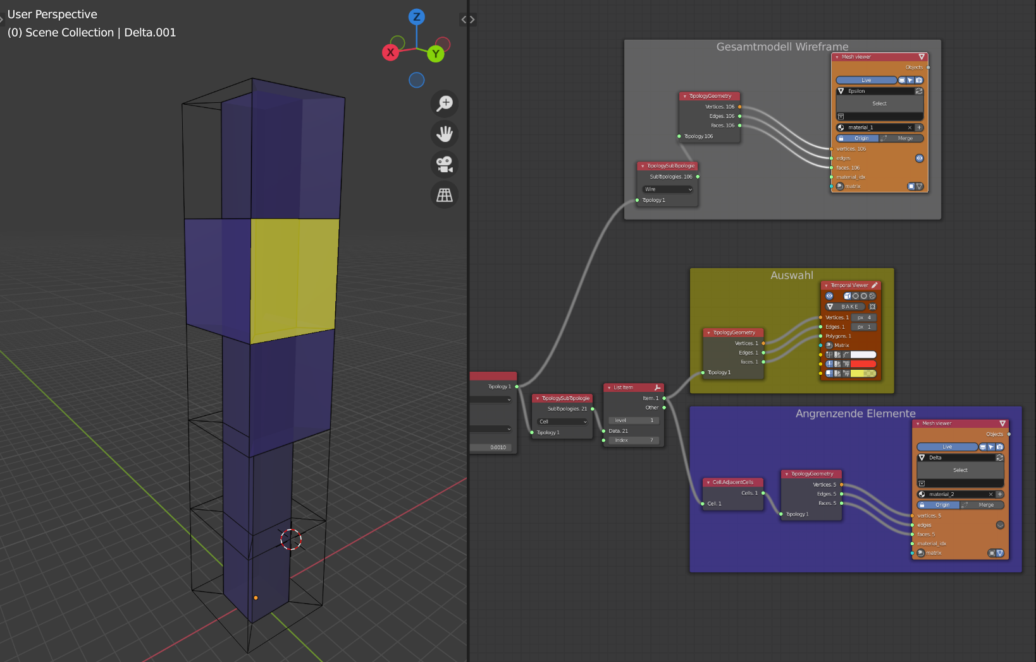
Nachbarschaftsbeziehungen

Slide 9
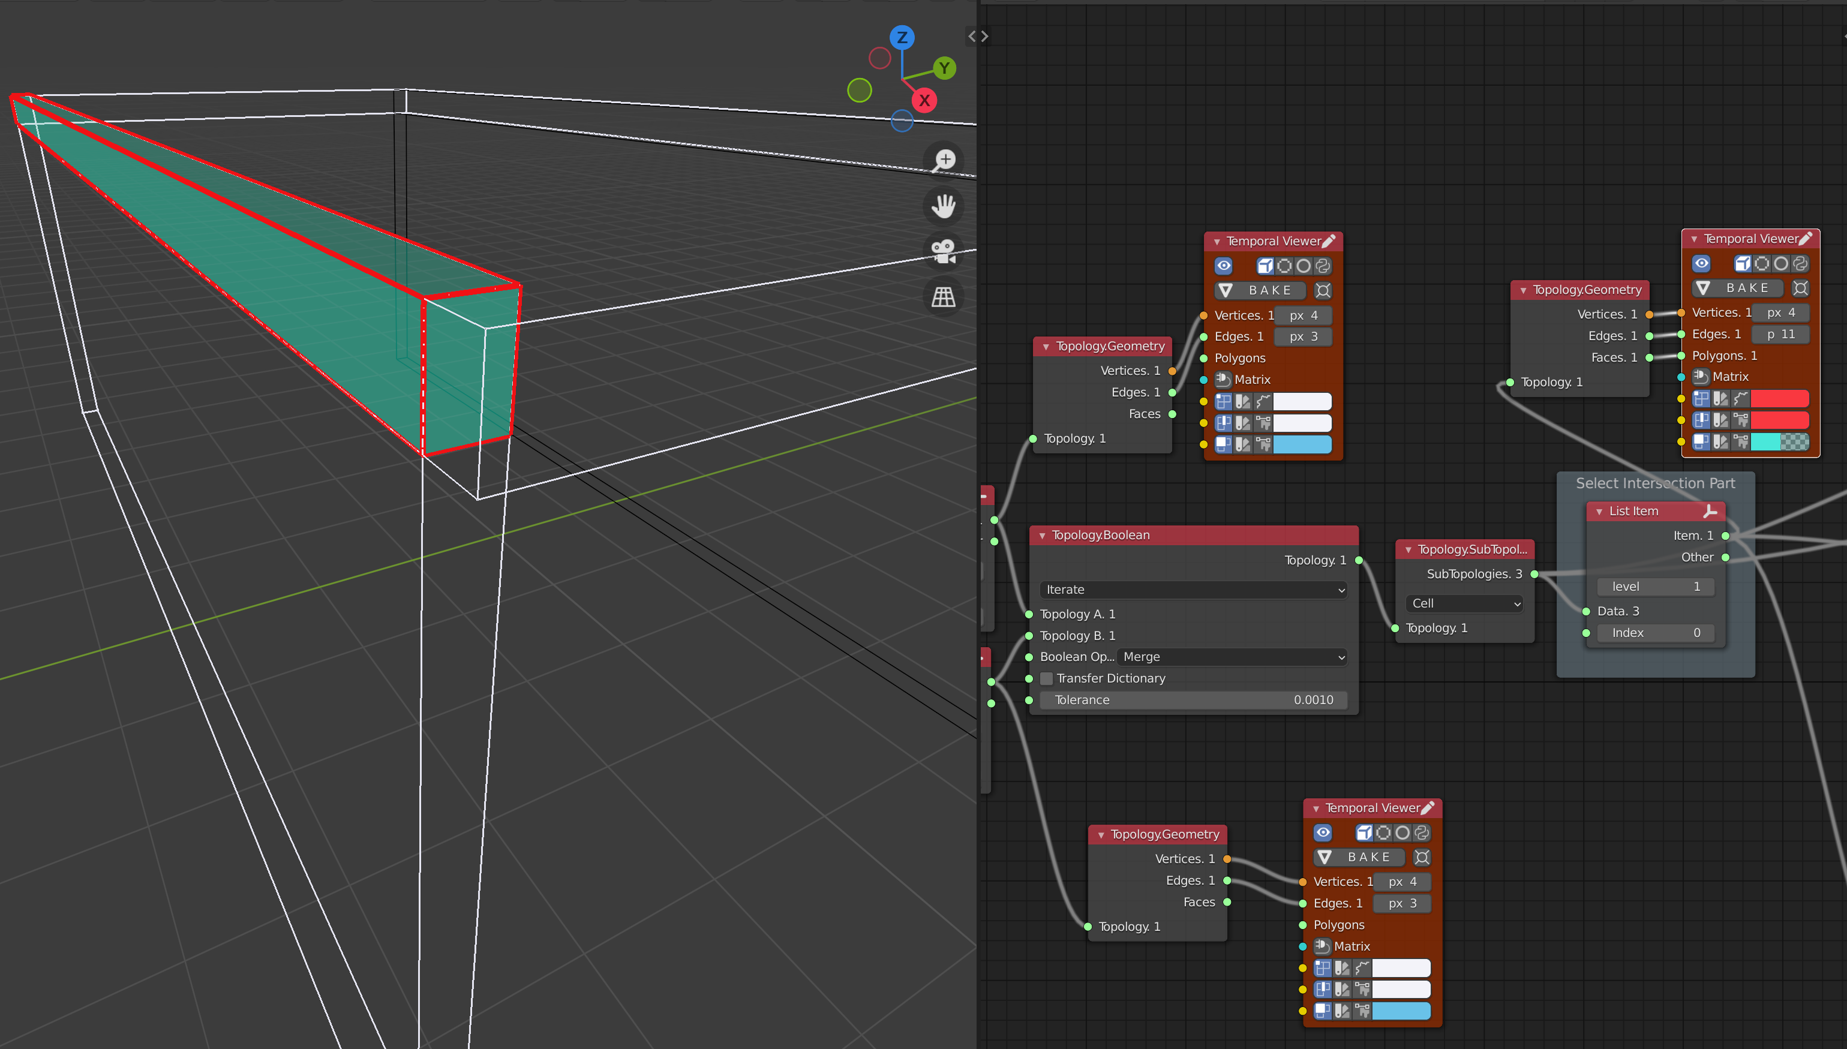
Boolescher Operator: Merge

Slide 10
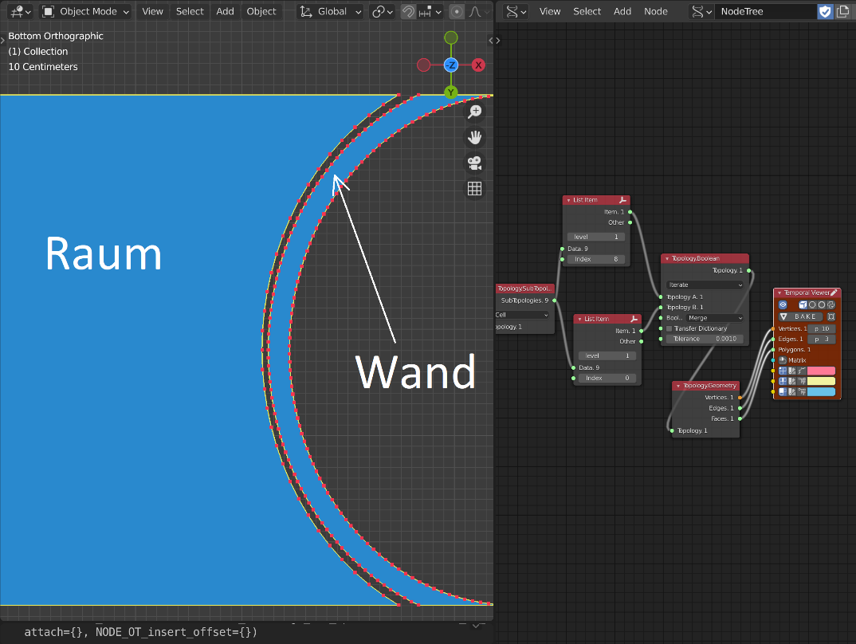
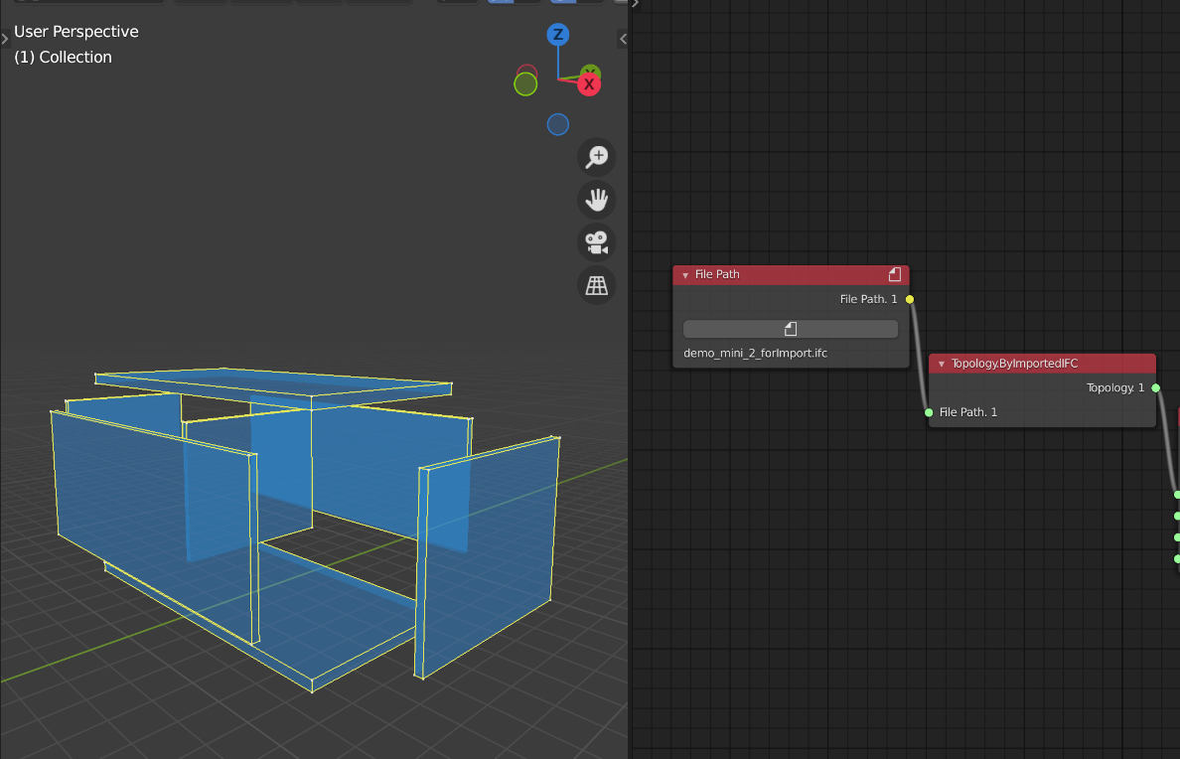
Ausblick
Ergänzen von importierten Modellen
Außenraum explizit als Zelle modellieren
Hinzufügen von semantischen Informationen
Vorgehen bei den runden Elementen

